Slide 1
مديريت زمان در عصر فناوری اطلاعات Time Management in the age of Information Technology
دکتر محمد ربيعي
عضو هیات علمی پژوهشگاه علوم و فناوری اطلاعات ایران

Slide 2
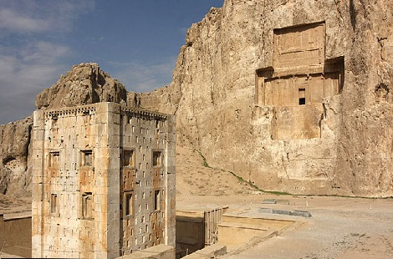
ارزش زمان
ارزش زمان
قدر وقت ار نشناسد دل و کاري نکند بس خجالت که از اين حاصل اوقات بريم
«حافظ»
ضرب المثل وقت طلاست. Time is gold
و ده‌ها ضرب المثل ديگر نشان از اهميت وقت در فرهنگ
ما دارد.
قديمي‌ترين گاهشمار جهان متعلق به ايرانيان است.
دقيق‌ترين تقويم جهان متعلق به ايرانيان است.
مديريت زمان چيست؟
بهره‌وري چيست؟
برنامه‌ريزي
اولويت‌بندي کارها
تفويض اختيار
شناسايي راهزنان زمان
مديريت جلسات
مديريت ارتباطات
شبکه‌های اجتماعی
نرم افزارها و ابزارها

Slide 3
زمان به عنوان يک سرمايه
ارزش زمان
سوال: آيا واقعا وقت طلاست؟
مديريت زمان چيست؟
ويژگي‌هاي زمان به عنوان يک سرمايه:
زمان سرمايه ارزشمندي است.(حاضريد چه ميزان پول بدهيد تا برخي زمان‌ها برايتان تکرار شود؟)
زمان قابل خريداري نيست.
زمان کمياب و محدود است. (شانس يکبار درب خانه شما را ميزند.)
زمان قابل ذخيره شدن و نگهداري نيست.
افزايش زمان غيرممکن است.
عبور زمان دايمي، و غير قابل برگشت است. (بنشين بر لب جوي و گذر عمر ببين ...)
ما جلوي گذشت زمان را نمي‌توانيم بگيريم.
به رايگان در اختيار ما قرار گرفته است. (يکي از دلايل قدر ندانستن اين سرمايه)
نکته: مديريت زمان به دنبال يافتن روش‌هايي است که بتواند ويژگي‌هاي فوق را تاحدي تعديل کند يا حالت تعديل شده آن را شبيه‌سازي کند.
بهره‌وري چيست؟
برنامه‌ريزي
اولويت‌بندي کارها
تفويض اختيار
شناسايي راهزنان زمان
مديريت جلسات
مديريت ارتباطات
شبکه‌های اجتماعی
نرم افزارها و ابزارها

Slide 4
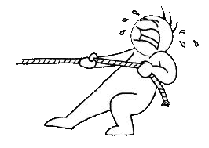
مديريت زمان چيست؟
ارزش زمان
مديريت و کنترل زمان؟؟؟ مگر زمان را مي‌توان مديريت کرد؟ (به نظر بي‌معني نيست؟)
مديريت زمان شامل مجموعه‌اي از مهارت‌ها براي كنترل كردن و استفاده بهتر از زمان است.
آيا در مديريت زمان به دنبال انجام دادن کارها با عجله و سرعت تمام هستيم؟
مديريت زمان چيست؟
بهره‌وري چيست؟
برنامه‌ريزي
Time
اولويت‌بندي کارها
Task 1
Task 2
Task 3
تفويض اختيار
شناسايي راهزنان زمان
مديريت جلسات
مديريت ارتباطات
شبکه‌های اجتماعی
نرم افزارها و ابزارها

Slide 5
اهداف مديريت زمان
ارزش زمان
اهداف اصلي مديريت زمان چيست؟
حساس‌سازي نسبت به يک سرمايه عادي شده به نام زمان
شناسايي آفت‌هاي زمان
ارائه راه‌حل‌هايي براي جلوگيري از اتلاف وقت
شناسایی ویژگی‌های ابزارهای ارتباطی
بکارگیری درست فناوری اطلاعات با هدف مدیریت کارآمد زمان
مهمترين هدف مديريت زمان افزايش بهره‌وري با شاخص زماني است.
مديريت زمان چيست؟
بهره‌وري چيست؟
برنامه‌ريزي
اولويت‌بندي کارها
تفويض اختيار
شناسايي راهزنان زمان
مديريت جلسات
مديريت ارتباطات
شبکه‌های اجتماعی
نرم افزارها و ابزارها

Slide 6
بهره‌وري چيست؟
ارزش زمان
کارايي(Efficiency):
کارايي درست انجام دادن کارهاست.
تضميني وجود ندارد که کارايي بالا به موفقيت بيانجامد.
اثربخشي(Effectiveness):
اثربخشي انجام کارهاي درست است.
بهره‌وري(Productivity):
بهره‌وري انجام درست کارهاي درست است.
Productivity = Efficiency . Effectiveness
بهره‌وري از طريق 4 مولفه قابل اندازه گيري است: هزينه، زمان، کيفيت، کميت.
مديريت زمان چيست؟
بهره‌وري چيست؟
برنامه‌ريزي
اولويت‌بندي کارها
تفويض اختيار
شناسايي راهزنان زمان
مديريت جلسات
. Belief
مديريت ارتباطات
شبکه‌های اجتماعی
نرم افزارها و ابزارها

Slide 7
اصل پارتو(قاعده 20، 80)
ارزش زمان
20% مشتريان يا کالاها، 80% درآمد در يک دوره مالي را تامين مي‌کنند.
20% از ايرادات، دليل برگشت 80% درصد محصولات است.
20% از يک روزنامه شامل 80% اخبار قابل توجه است.
20% از جلسات و ملاقات‌ها باعث اتخاذ 80% از تصميمات مهم است.
20% از کارهاي روزمره هر فرد امکان موفقيت در 80% از فعاليتهاي کاري را فراهم مي‌آورد.
مديريت زمان چيست؟
بهره‌وري چيست؟
برنامه‌ريزي
اولويت‌بندي کارها
تفويض اختيار
در مدیریت زمان
شناسايي راهزنان زمان
مديريت جلسات
مديريت ارتباطات
20 درصد کار مفيد
شبکه‌های اجتماعی
80 درصد کار غير مفيد
نرم افزارها و ابزارها

Slide 8
برنامه‌ريزي
ارزش زمان
برنامه‌ريزي، آماده نمودن امکانات و منابع و وسايل جهت تحقق بخشيدن به اهداف است.
برنامه‌ريزي باعث مي‌شود 10 درصد اثربخشي بهبود يابد.
يعني تقريبا دو ساعت در هر روز ذخيره شود.
(هر 8 دقيقه برنامه‌ريزي موجب ذخيره يک ساعت زمان مي‌شود.)
نکاتي در مورد برنامه‌ريزي:
زمانبندي منطقي براي کارها در نظر بگيريد.
قانون پارکينسون: کارها به اندازه زماني که به آنها اختصاص مي‌دهيم کش مي‌آيند!
براي استراحت و تفريح و سرگرمي به اندازه کافي وقت در نظر بگيريد.
اولويت فعاليت‌ها را مشخص کنيد.
ترتيب انجام کارها را براساس اولويت آنها درنظر بگيريد نه بر اساس دوست داشتن.
کارهايي که مي‌توان موازي هم انجام داد را مشخص کنيد.
مجموع زمان فعاليت‌هاي مورد نظر نبايد از 75 درصد زماني که در آن روز داريد بيشتر شود.
برنامه‌ريزي موفقيت شما را تضمين نمي‌کند اما نداشتن برنامه شکست شما را تضمين مي‌کند.
مديريت زمان چيست؟
بهره‌وري چيست؟
برنامه‌ريزي
اولويت‌بندي کارها
تفويض اختيار
شناسايي راهزنان زمان
مديريت جلسات
مديريت ارتباطات
شبکه‌های اجتماعی
نرم افزارها و ابزارها

Slide 9
معجزه‌اي در برنامه‌ريزي
ارزش زمان
مزاياي نوشتن:
ترتيب کارها مشخص مي‌شود.
برخي کارهاي غير ضروري حذف مي‌شود.
نگراني و استرس کاهش مي‌يابد.
امکان زمانبندي فراهم مي‌شود.
ابهام در شروع هر فعاليت و نگراني از اينکه آيا اين فعاليت بموقع است يا نه از بين مي‌رود.
موجب خودانگيزشي مي‌شود.
امکان بررسي و خود ارزيابي را فراهم مي‌کند.
مديريت زمان چيست؟
Task1
Task6
بهره‌وري چيست؟
Task 7
برنامه‌ريزي
Task 6
Task 5
Task 4
Task 3
اولويت‌بندي کارها
Task 1
Task 2
تفويض اختيار
Time
Time
Task5
Task3
Task2,4
Task7
شناسايي راهزنان زمان
مديريت جلسات
مديريت ارتباطات
شبکه‌های اجتماعی
نرم افزارها و ابزارها

Slide 10
روش LEADS در برنامه‌ريزي روزانه
ارزش زمان
List activities تهيه ليست از فعاليتها
Estimate time needed برآورد زمان مورد نياز
Allow time for unscheduled tasks اختصاص زمان براي وظايف برنامه‌ريزي نشده
Decide on Priorities تاکيد بر اولويت‌ها
Scan scheduled tasks at end of day بازبيني وظايف برنامه‌ريزي شده در آخر هر روز
مديريت زمان چيست؟
بهره‌وري چيست؟
برنامه‌ريزي
اولويت‌بندي کارها
تفويض اختيار
شناسايي راهزنان زمان
مديريت جلسات
مديريت ارتباطات
شبکه‌های اجتماعی
نرم افزارها و ابزارها

Slide 11
ليست فعاليت‌ها
ارزش زمان
مغز شما مکان مناسبي براي تهيه ليست فعاليت‌ها نيست.
اکثر زمان‌هاي بيکاري خود را بياد نمي‌آوريد.
مغز شما خسته مي‌شود.
ممکن است برخي از کارها را فراموش کنيد.
تابع احساسات خواهيد شد! بعضي کارها مدام به ذهن مي‌آيد و برخي فراموش مي‌شود.
واقع‌گرايانه نخواهد بود و مدام خود را فردي مشغول و پر کار قلمداد خواهيد کرد.
از يک دفتر يادداشت يا فايل اکسل براي نوشتن ليست فعاليت‌ها استفاده کنيد.
زمان شروع، پايان، مدت زمان انجام و ... را ثبت کنيد.
مديريت زمان چيست؟
بهره‌وري چيست؟
برنامه‌ريزي
اولويت‌بندي کارها
تفويض اختيار
شناسايي راهزنان زمان
مديريت جلسات
مديريت ارتباطات
شبکه‌های اجتماعی
نرم افزارها و ابزارها

Slide 12
اولويت‌بندي کارها
ارزش زمان
روش ABC:
وظايفA: از جمله مهم‌ترين وظايف مديريت هستند، اين وظايف بطور صحيح فقط توسط خود فرد يا يک سيستم قابل اجراست. اين وظايف قابل واگذاري نيستند. و بيشترين اهميت را در عمليات مديريتي دارا هستند.
وظايف B: از نظر درجه اهميت در حد متوسط هستند و آنها را مي‌توان به ديگران واگذار کرد.
وظايف C: داراي کمترين درجه از نظر اهميت هستند اما به طوري ظاهر مي‌شوند که به نظر خيلي مهم مي‌آيند (بررسي پرونده‌ها، مکاتبات، برخي مستندسازي ها و ...). بهتر است اين کارها را تفويض کنيم.
مديريت زمان چيست؟
بهره‌وري چيست؟
برنامه‌ريزي
اولويت‌بندي کارها
تفويض اختيار
شناسايي راهزنان زمان
ارزش فعاليت
15% | 20% | 65%
C | B | A
65% | 20% | 15%
زمان مورد نياز
مديريت جلسات
مديريت ارتباطات
شبکه‌های اجتماعی
نرم افزارها و ابزارها

Slide 13
معيارهاي اولويت‌بندي کارها
ارزش زمان
معيارهاي مختلفي براي تشخيص فعاليتها و طبقه‌بندي آنها وجود دارد اما يک معيار اساسي معيار اهميت، فوريت است:
مديريت زمان چيست؟
بهره‌وري چيست؟
برنامه‌ريزي
اهميت بالا | وظايف B مهلت زماني تعيين کنيد يا وظايف را بطور همزمان تفويض کنيد | وظايفA فورا خودتان به عهده بگيريد
اهميت پايين |  | وظايف C تفويض کنيد
 | فوريت پايين | فوريت بالا
کارهاي غير‌ضروري که نه براي شما لذت‌بخش است و نه مفيد را حذف کنيد.
چهارشنبه‌سوري ذهنتان را فراموش نکنيد.
اولويت‌بندي کارها
تفويض اختيار
شناسايي راهزنان زمان
مديريت جلسات
مديريت ارتباطات
شبکه‌های اجتماعی
نرم افزارها و ابزارها

Slide 14
زمانبندي روش ABC
ارزش زمان
راندمان کاري
مديريت زمان چيست؟
A
بهره‌وري چيست؟
B
برنامه‌ريزي
اولويت‌بندي کارها
C
تفويض اختيار
صبح
ساعت
شناسايي راهزنان زمان
ظهر
عصر
شب
الگوي راندمان کاري افراد مختلف با يکديگر متفاوت است، تلاش کنيد تا الگوی خود را کشف کنيد.
در روش ABC در حين انجام کارهاي گروه A اجازه ندهيد توقفي در کارتان ايجاد شود.
اگر زمانهايي را مجبور هستيد در معرض بسياري از راهزنان زمان قرار بگيريد در آن زمان کارهاي مربوط به گروه C را انجام دهيد.
مديريت جلسات
مديريت ارتباطات
شبکه‌های اجتماعی
نرم افزارها و ابزارها

Slide 15
تفويض اختيار
ارزش زمان
مديريت زمان چيست؟
بهره‌وري چيست؟
لوله‌کشي کار شما نيست!
برنامه‌ريزي
اولويت‌بندي کارها
برق‌کاري هم همنيطور!
تفويض اختيار
شناسايي راهزنان زمان
مديريت جلسات
مديريت ارتباطات
اين تفکر که من بايد از هر کاري سررشته داشته باشم قرن‌هاست مرده است!
شبکه‌های اجتماعی
نرم افزارها و ابزارها

Slide 16
تفويض اختيار
ارزش زمان
مزاياي تفويض اختيار:
شلوغي بيش از حد کارهايتان را کاهش مي‌دهد و براي شما و کارهايتان زمان فراهم مي‌کند.
فرصت رشد براي کارکنان فراهم مي‌کند و در آنها ايجاد انگيزه مي‌کند.
باعث تخصصي‌تر شدن کارها شده و بهبود نتيجه را دربرخواهد داشت.
براي تفويض اختيار بايد به سوالات زير جواب داد(5 W Questions):
What? چه کارهایی را می‌توان/ باید تفویض کرد؟
Who? چه کسي مي‌تواند/ بايدکار را انجام دهد؟
Why? چرا اين فرد بايد اين کار را انجام دهد؟
Where? چه مکان، تجهيزات و امکاناتي در اختيار او قرار مي‌گيرد؟(اختيارات او چيست؟)
When? تا چه وقت کار بايد تکميل شود و چه ميزان زمان براي انجام اين کار نياز دارد؟
مديريت زمان چيست؟
بهره‌وري چيست؟
برنامه‌ريزي
اولويت‌بندي کارها
تفويض اختيار
شناسايي راهزنان زمان
مديريت جلسات
مديريت ارتباطات
شبکه‌های اجتماعی
نرم افزارها و ابزارها

Slide 17
تفويض اختيار
ارزش زمان
تفويض اختيار فقط مخصوص مديران نيست و هر کسي مي‌تواند کارهاي روزانه خود را(گروه B و C را) تفويض کند.
نکاتي در باره تفويض اختيار:
اطمينان حاصل کنيد که افراد توضيحات شما را درست درک کرده اند براي اين منظور از آنها بخواهيد که سخنان شما را بازگو کنند.
هنگام تفويض شما حق تصميم‌گيري را تفويض مي‌کنيد نه حق اجراي آن را.
ابزار و اختيارات لازم را در اختيار او قرار دهيد.
مسئوليت کار تفويض شده در نهايت متوجه خود شماست.
مراقب باشيد نظارت شما بر پيشرفت کار تبديل به دخالت نشود.
مراقب باشيد در دام تفويض‌هاي چندگانه قرار نگيريد.
مديريت زمان چيست؟
بهره‌وري چيست؟
برنامه‌ريزي
اولويت‌بندي کارها
تفويض اختيار
شناسايي راهزنان زمان
مديريت جلسات
مديريت ارتباطات
شبکه‌های اجتماعی
نرم افزارها و ابزارها

Slide 18
راهزنان زمان
ارزش زمان
مديريت زمان چيست؟
بهره‌وري چيست؟
اثر اره‌اي راهزنان زمان به دليل توقف‌هاي کاري
راندمان کاري
برنامه‌ريزي
اولويت‌بندي کارها
تفويض اختيار
شناسايي راهزنان زمان
مديريت جلسات
ساعت
مديريت ارتباطات
تحقيقات نشان داده بيش از 28% راندمان کاري به دليل اثر اره‌اي کاهش مي‌يابد.
شبکه‌های اجتماعی
نرم افزارها و ابزارها

Slide 19
تقلاي بيش از حد
ارزش زمان
علل:
جاه‌طلبي زياد و نياز مفرط براي نيل به آن
واکنش بيش از حد (از هول حليم...)
وسواس بيش از حد
تمايل زياد به ظاهر شدن به عنوان فردي اهل همکاري و مساعدت
راه حل:
از خود بپرسيد چه چيزي را مي‌خواهيد ثابت کنيد؟ آينده‌نگر و واقع‌گرا باشيد.
واکنش‌هايتان را براساس نيازهاي واقعي محدود کنيد.
از گفتن "بله" صرفا بخاطر مورد تحسين قرار گرفتن خودداري کنيد.
مديريت زمان چيست؟
بهره‌وري چيست؟
برنامه‌ريزي
اولويت‌بندي کارها
تفويض اختيار
شناسايي راهزنان زمان
مديريت جلسات
مديريت ارتباطات
شبکه‌های اجتماعی
نرم افزارها و ابزارها

Slide 20
عدم تناسب مسئوليت و اختيار
ارزش زمان
علل:
ناتواني در تعيين دقيق مسئوليت‌هاي خود
تداخل کارها
مسئوليت بدون اختيار
راه حل:
تنظيم فهرست مسئوليت­ها و به تصويب رساندن آنها
شناسايي کارهاي تکراري و حذف آنها
تاکيد بر مسئوليت متناسب با اختيار
مديريت زمان چيست؟
بهره‌وري چيست؟
برنامه‌ريزي
اولويت‌بندي کارها
تفويض اختيار
شناسايي راهزنان زمان
مديريت جلسات
مديريت ارتباطات
شبکه‌های اجتماعی
نرم افزارها و ابزارها

Slide 21
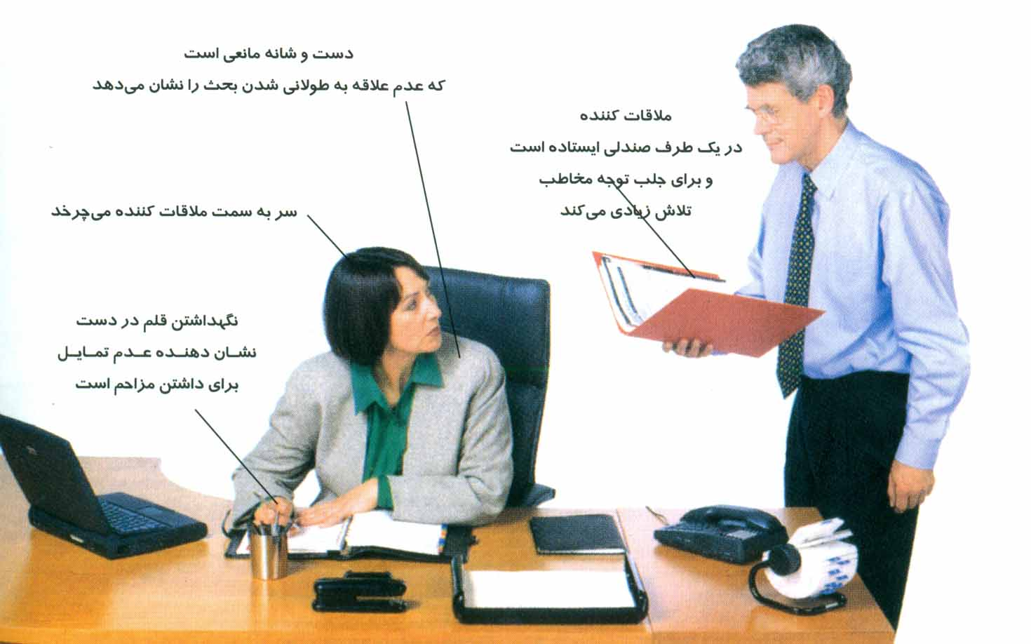
مراجعين پيش‌بيني نشده
ارزش زمان
علل:
فقدان برنامه براي در دسترس نبودن خود
ناتواني در خاتمه دادن ملاقاتها
راه حل:
نکته: منظور از "باز بودن در اتاق" باز بودن فيزيکي آن نيست بلکه گشودن آن بروي کساني است که نيازمند ياري شما هستند.
زماني را براي آرامش خود و نپذيرفتن افراد تعيين کنيد.
اگر نمي­توانيد زمان خاصي را براي نپذيرفتن مراجعين مشخص کنيد، مکان خاصي را براي خود در نظر بگيريد.
در برخي موارد بايستيد و در حالت ايستاده با فرد صحبت کنيد.
از منشي يا همکاران خود کمک بگيريد.
انجام حرکت‌هايي براي نشان دادن اينکه وقت شما تمام شده است.
مديريت زمان چيست؟
بهره‌وري چيست؟
برنامه‌ريزي
اولويت‌بندي کارها
تفويض اختيار
شناسايي راهزنان زمان
مديريت جلسات
مديريت ارتباطات
شبکه‌های اجتماعی
نرم افزارها و ابزارها

Slide 22
ناتواني در گفتن "نه"
ارزش زمان
علل:
کسب توانايي از تقاضاهاي ديگران
بي‌اطلاعي نسبت به شرح وظايف خود
ناتواني در گفتن "نه" به رئيس خود
راه حل:
خود را بيش از حد ضعيف نشان ندهيد.
اگر اطمينان داريد "بله" بگوييد در غير اينصورت دلايلي که مي‌تواند به نه منجر شود را مرور کنيد، اگر حق با شما بود نه بگوييد.
با ارائه فهرست اولويت‌هاي خود به مديرتان نه بگوييد اگر مدير اصرار کرد او را نسبت به اموري که نگران عدم تحققشان هستيد آگاه کنيد.
اگر گفتن نه برايتان مشکل است، بگوييد اجازه دهيد کارهايم را چک کنم، سپس از طريق تلفن يا ايميل نه بگوييد.
اگر مشکلي از جانب شما نيست در هنگام نه گفتن عذرخواهي نکنيد، با قاطعيت نه بگوييد. و خود را مستاصل نشان ندهيد.
مديريت زمان چيست؟
بهره‌وري چيست؟
برنامه‌ريزي
اولويت‌بندي کارها
تفويض اختيار
شناسايي راهزنان زمان
مديريت جلسات
مديريت ارتباطات
شبکه‌های اجتماعی
نرم افزارها و ابزارها

Slide 23
وابسته بودن کارها به هم و کارکنان به هم
ارزش زمان
علل:
عدم توجه به اولويت‌ها
عدم تفويض اختيار يا خطا در تفويض اختيار
تعلل يا تاخير ديگران در فراهم‌کردن اطلاعات يا بستر لازم براي ادامه فعاليت
راه حل:
اولويت و ترتيب انجام کارها را در نظر داشته باشيد.
براي گرفتن پاسخ ضرب‌الاجل تعيين کنيد.
در زمان تفويض فعاليت‌ها را تا سطح مشخصي خرد کرده و بصورت شفاف در اختيار افراد مختلف قرار دهيد.
محدوديت‌ها را به مدير بالادستي خود اطلاع دهيد.
در صورتي‌که همکار شما زمان را به درستي مديريت نمي‌کند، ساعت قرارها يا توالي کارها را مستند کرده و در اختيار مدير خود قرار دهيد.(از مدير خود بخواهيد به پيشرفت کار نظارت داشته باشد.)
مديريت زمان چيست؟
بهره‌وري چيست؟
برنامه‌ريزي
اولويت‌بندي کارها
تفويض اختيار
شناسايي راهزنان زمان
مديريت جلسات
مديريت ارتباطات
شبکه‌های اجتماعی
نرم افزارها و ابزارها

Slide 24
ناتمام گذاشتن وظايف
ارزش زمان
علل:
فقدان اهداف، اولويت‌ها و ضرب الاجل‌ها
پرداختن به امور فوري
آشفتگي ميزکار
راه حل:
تعيين اهداف و اولويت‌ها
بدانيد کارهاي فوري به ندرت همان‌قدر اهميت دارند که در نظر مي‌آيند.
مقاومت در برابر واکنش بيش از حد.
هر چند وقت يکبار ميزتکاني کنيد و وسايل اضافي را بيرون بريزيد.
اصراري به نگهداري کپي‌هاي بي‌مورد و ... نداشته باشيد.
فايل‌هاي کامپيوتري را مرتب کرده و اضافه‌ها را پاک کنيد.
در مورد برگه‌ها و فايل‌هايي که دستتان مي‌رسد يکي از 4 گزينه زير را انتخاب کنيد، گزينه ديگري نداريد:
RAFT=Refer it, Act on it, File it, Throw it away
مديريت زمان چيست؟
بهره‌وري چيست؟
برنامه‌ريزي
اولويت‌بندي کارها
تفويض اختيار
شناسايي راهزنان زمان
مديريت جلسات
مديريت ارتباطات
شبکه‌های اجتماعی
نرم افزارها و ابزارها

Slide 25
عوامل بحراني و پيش‌بيني‌نشده
ارزش زمان
علل:
ناتواني در پيش‌بيني مشکلات
واکنش بيش از حد (با مشکلات به منزله بحران برخورد کردن)
آتش‌نشان گونه عمل کردن
راه حل:
در برنامه‌ريزيتان فعاليت‌ها را زياد به هم نچسبانيد و بين آنها فاصله بگذاريد.
شرايط محيط کاري خود و امکان بروز عوامل پيش‌بيني نشده را در نظر بگيريد.
واکنش خودتان را از طرق زير محدود کنيد:
1- ناديده گرفتن مشکلات قابل اغماض
2- ارجاع حل مشکلات به ديگران
3- پرداختن به اموري که مي‌دانيد از عهده آن برمي‌آييد.
توجه داشته باشيد که جلوگيري از گسترش دامنه آتش، مهمتر از خاموش کردن آن است.
مديريت زمان چيست؟
بهره‌وري چيست؟
برنامه‌ريزي
اولويت‌بندي کارها
تفويض اختيار
شناسايي راهزنان زمان
مديريت جلسات
مديريت ارتباطات
شبکه‌های اجتماعی
نرم افزارها و ابزارها

Slide 26
به تعويق انداختن کارها
ارزش زمان
علل:
اعتقاد به اينکه "من تحت فشار بهتر کار مي‌کنم"
دام منيت(بحران‌سازي)
عادت به انجام امور ساده و پيش پا افتاده در ابتدا و به تعويق انداختن امور دشوار
تنبلي
خستگي
راه حل:
تحت فشار کار کردن علاوه بر کاهش دقت و کارايي شما، به شما آسيب خواهد رساند.
خواستار گسترش بحران و سپس ايفاي نقش "قهرمان" نباشيد، توجه داشته باشيد شما زماني قهرمان هستيد که بحراني را حل کنيد که خود در ايجاد آن نقشي نداشته‌ايد.
گروه A، B و C را فراموش نکنيد.
گاهي يک چرت 10 دقيقه‌اي مي‌تواند بازدهي شما را چند برابر کند. خود استراحت جزو فعاليتهاي A است، پس در زمان استراحت اجازه ندهيد چيزي مزاحم شما شود.
مديريت زمان چيست؟
بهره‌وري چيست؟
برنامه‌ريزي
اولويت‌بندي کارها
تفويض اختيار
شناسايي راهزنان زمان
مديريت جلسات
مديريت ارتباطات
شبکه‌های اجتماعی
نرم افزارها و ابزارها

Slide 27
فناوري اطلاعات
ارزش زمان
علل:
عدم شناخت صحيح از ابزارهاي کمکي
چند باره‌کاري در توليد و نگهداري فايل‌ها
وسواس نگراني‌هاي امنيت، ايمني، حريم خصوصي
گم کردن فايل‌ها
راه حل:
دسته‌بندي منطقي از فايل‌ها و فولدرها درست کنيد.
فايل‌ها را در اولين فرصت ذخيره کنيد. نام مناسبي براي فايل بگذاريد و از گذاشتن نام‌هاي بزرگ اجتناب نکنيد (بدون باز کردن فايل محتواي آن را بدانيد).
Template هاي آماده ايجاد کنيد و از آنها استفاده کنيد (نامه اداري، پرينت،...)
Auto save نرم افزارهاي office را روي يک دقيقه تنظيم کنيد.
مديريت ايميل‌ها(دسته بندي بر اساس فرستنده و گيرنده، Autoanswer)
مديريت زمان چيست؟
بهره‌وري چيست؟
برنامه‌ريزي
اولويت‌بندي کارها
تفويض اختيار
شناسايي راهزنان زمان
مديريت جلسات
مديريت ارتباطات
شبکه‌های اجتماعی
نرم افزارها و ابزارها

Slide 28
جلسات
ارزش زمان
مديريت زمان چيست؟
بهره‌وري چيست؟
برنامه‌ريزي
اولويت‌بندي کارها
"درهيچ يک از پارک‌ها يا شهرهاي دنيا مجسمه‌اي از هيچ جلسه‌اي وجود ندارد”
بيش از 50 درصد زمان مديران در جلسات صرف مي‌شود.
اگر يک جلسه در سطح مديران ارشد سازمان 1 ساعت طول بکشد به ازاي تعداد افراد شرکت کننده حدود 2 برابر اين زمان هم سربار خواهد داشت! به عنوان مثال در جلسه مديريتي که 5 نفر شرکت کرده و 2 ساعت طول کشيده است:
30 ساعت = 5نفر* 2 ساعت*(1 جلسه +2 سربار جلسه)
براي اين جلسه 30 ساعت وقت صرف شده است.
تفويض اختيار
شناسايي راهزنان زمان
مديريت جلسات
مديريت ارتباطات
شبکه‌های اجتماعی
نرم افزارها و ابزارها

Slide 29
جلسات
ارزش زمان
مديريت زمان چيست؟
بهره‌وري چيست؟
برنامه‌ريزي
اولويت‌بندي کارها
اهداف برگزاري جلسات:
انتقال اطلاعات و دريافت بازخورها
ايجاد عقايد جديد
ايجاد توافق نظ در مورد بعضي تصميمات يا اقدامات
استفاده از نظريات کارشناسي مختلف براي حل مشکلات
نکته: جلسه حتما بايد رئيس داشته باشد.
تفويض اختيار
شناسايي راهزنان زمان
مديريت جلسات
مديريت ارتباطات
شبکه‌های اجتماعی
نرم افزارها و ابزارها

Slide 30
وظايف رئيس جلسه پيش از آغاز جلسه
ارزش زمان
رئيس جلسه پيش از آغاز جلسه بايد به چک ليست زير پاسخ دهد:
آيا تشکيل جلسه ضروري است؟
چه روش‌هايي به جاي تشکيل جلسه وجود دارد؟ (تلفن؟ چت؟ Teleconference، ...)
اهداف اين جلسه چيست؟ (اگر جلسات ثابت داريد، آيا به دنبال يافتن موضوع براي جلسه هستيد؟ آيا واقعا جلسات هفتگي ثابت لازم است؟)
تجهيزات مورد نياز جلسه؟
دستور کار جلسه؟
چه کساني بايد شرکت کنند؟ چه کساني شرکت مي­کنند؟
آيا تمام شرکت‌کنندگان از زمان و مکان جلسه آگاهند؟
آيا همه شرکت‌کنندگان اطلاعات لازم را دريافت کرده‌اند؟
آيا لازم است همه شرکت‌کنندگان تمام طول جلسه حضور داشته باشند؟
مديريت زمان چيست؟
بهره‌وري چيست؟
برنامه‌ريزي
اولويت‌بندي کارها
تفويض اختيار
شناسايي راهزنان زمان
مديريت جلسات
مديريت ارتباطات
شبکه‌های اجتماعی
نرم افزارها و ابزارها

Slide 31
وظايف شرکت کنندگان جلسه پيش از آغاز جلسه
ارزش زمان
شرکت‌کنندگان پيش از آغاز جلسه بايد به چک ليست زير پاسخ دهند:
آيا حقيقتا شرکت من در جلسه ضروري است؟
آيا راه‌هاي ديگري بجز شرکت در جلسه وجود دارد؟
آيا از مکان و زمان جلسه به خوبي آگاهم؟
آيا سر وقت در جلسه حاضر خواهم شد؟
هدف من از شرکت در جلسات چيست؟ چه کمکي به جلسه خواهم کرد؟
چه مدارک (فايل‌هايي) را بايد آماده کنم؟
آيا حضور من در تمام طول جلسه ضروري است؟ يا اينکه حضور در بخشی از آن کافيست؟
مديريت زمان چيست؟
بهره‌وري چيست؟
برنامه‌ريزي
اولويت‌بندي کارها
تفويض اختيار
شناسايي راهزنان زمان
مديريت جلسات
مديريت ارتباطات
شبکه‌های اجتماعی
نرم افزارها و ابزارها

Slide 32
مديريت ارتباطات
ارزش زمان
مديريت زمان چيست؟
حدود 80 درصد از کل زمان کاری ما صرف برقراري ارتباط مي‌شود.
بهره‌وري چيست؟
برنامه‌ريزي
اولويت‌بندي کارها
گوش دادن  | صحبت کردن  | خواندن  | نوشتن 
1 | 2 | 3 | 4 | ترتيب يادگيري مهارت درکودکي
45% | 30% | 16% | 9% | ميزان استفاده در بزرگسالي
4 | 3 | 2 | 1 | ترتيب آموزش مهارت به ما
تفويض اختيار
شناسايي راهزنان زمان
مديريت جلسات
گوش دادن اولين مهارتي است که ياد مي‌گيريم و بيش از ديگر مهارت‌ها بکار مي‌بريم ولي کمترين توجه را به آن داريم.
توجه: گوش دادن با شنيدن متفاوت است
مديريت ارتباطات
شبکه‌های اجتماعی
نرم افزارها و ابزارها

Slide 33
مديريت ارتباطات
ارزش زمان
چطور شنونده خوبی شويم؟
به كسي كه صحبت مي‌كند نگاه كنيد.
با زبان بدن گوینده را به حرف زدن تشویق کنید.
حرف او را قطع نكنيد.
روي درك كردن تمركز كنيد.
فورا" نياز را تعيين كنيد. (معمولا مردان وقتي مشكلشان را به كسي مي گويند، انتظار دریافت راه‌حل دارند. اما زنان صرفا" مي‌خواهند مشكل خود را در ميان گذاشته باشند)
در هنگام گوش كردن به ديگران احساسات خود را كنترل كنيد.
سريع قضاوت نكنيد.
از حرف‌هاي طرف مقابل در فواصل بلند، جمع‌بندي كنيد.( فیدبک خوب و کوتاه بدهید تا مطمئن شوید موضوع را بدرستی فهمیده‌اید.)
براي واضح‌تر شدن منظور سؤال كنيد.
مديريت زمان چيست؟
بهره‌وري چيست؟
برنامه‌ريزي
اولويت‌بندي کارها
تفويض اختيار
شناسايي راهزنان زمان
مديريت جلسات
مديريت ارتباطات
شبکه‌های اجتماعی
نرم افزارها و ابزارها

Slide 34
مديريت ارتباطات
ارتباطات به منظور انتقال پیام شکل می‌گیرند.
عناصر ارتباط:
ارزش زمان
مديريت زمان چيست؟
پیام
گیرنده پیام
فرستنده پیام
بهره‌وري چيست؟
پارازیت
برنامه‌ريزي
پیام
پیام
گیرنده پیام
کانال ارتباطی
فرستنده پیام
گیرنده پیام
پیام
رمزگشایی
پیام
کانال ارتباطی
پیام
رمزگذاری
پیام
فرستنده پیام
اولويت‌بندي کارها
پیام
بازخورد
تفويض اختيار
گیرنده پیام
پیام
کانال ارتباطی
فرستنده پیام
شناسايي راهزنان زمان
بازخورد
مديريت جلسات
پارازیت
مديريت ارتباطات
پیام
پیام
گیرنده پیام
کانال ارتباطی
فرستنده پیام
شبکه‌های اجتماعی
بازخورد
نرم افزارها و ابزارها

Slide 35
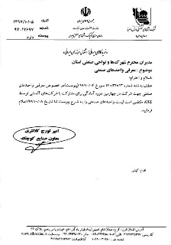
جنس پیام‌ها
علاوه بر موارد رایج گفته شده، از احساسات دیگر نیز در انتقال پیام استفاده می‌شود:
ارزش زمان
پیام‌ها جنس‌های متنوعی دارند:
شنیدنی سمعی
مديريت زمان چيست؟
بهره‌وري چيست؟
پیام‌های دیدنی (بصری)
برنامه‌ريزي
اولويت‌بندي کارها
پیام‌های نوشتاری (کتبی)
تفويض اختيار
شناسايي راهزنان زمان
پیام‌های شنیدنی- دیدنی (سمعی بصری)
مديريت جلسات
مديريت ارتباطات
دیدنی، نوشتاری (بصری کتبی)
شبکه‌های اجتماعی
نرم افزارها و ابزارها

Slide 36
فناوری اطلاعات و تحول ارتباطات
با پیشرفت فناوری و بویژه ظهور فناوری اطلاعات شکل‌های جدیدی از ارتباطات ایجاد شد و ویژگی‌های جدیدی ظهور کرد:
ارزش زمان
مديريت زمان چيست؟
توسعه ابزارهای انتقال پیام چندرسانه‌ای (صوت، تصویر، متن، نظرات کاربری، ...)
بهره‌وري چيست؟
برنامه‌ريزي
توسعه ابزارهای انتقال پیام در لحظه
اولويت‌بندي کارها
تفويض اختيار
تبدیل افراد عادی به منبع خبرسازی و خبررسانی
شناسايي راهزنان زمان
مديريت جلسات
دریافت اخبار و پیام‌های با ابزارهای ساده و بصورت لحظه‌ای
مديريت ارتباطات
شبکه‌های اجتماعی
تبدیل ارتباطات یکطرفه به دو طرفه و چند طرفه
نرم افزارها و ابزارها

Slide 37
مکالمه تلفني
ارزش زمان
تماس ها تلفني با ديگران:
فهرستي از افرادي که بايد با آنها تماس داشته باشيد ايجاد کنيد. در اين فهرست هدف از تماس و اولويت آن را تعيين کنيد.
بر اساس اولويت تعيين شده تماسهايتان را برقرار کنيد. و بيشتر وقت و انرژي را براي پر اهميت‌ترين‌ها صرف کنيد.
مطمئن شويد در تماس خود به هدفي که دنبال مي‌کرديد رسيده‌ايد. براي اطمينان از مخاطب خود بخواهيد که هدف شما را بازگو کند.
به خاطر داشته باشيد مخاطبين شما را نمي‌بينند، بنابراين پيام شما از طريق کلمات(18%) و آهنگ صدا (82%) منتقل مي‌شود.
در مورد تماس‌هاي ورودي بصورت شفاف هدف تماس گيرنده را بپرسيد.
از تکرار بي مورد حرف‌ها پرهيز کنيد. (ده بار هم بپرسيد ”خب ديگه چه خبر“ احتمالا پاسخ يکسان است. چون در مدت زمان مکالمه شما بعيد است خبر مهمي براي گفتن پديد آمده باشد.)
اگر لازم است گوشي را نگه داريد، سوال کنيد براي چه مدت؟
با بيان جملاتي مانند(خب از تماس شما خيلي خوشحال شدم، باز هم با ما تماس بگيريد، از تماس شما متشکرم و ... شرايط اتمام مکالمه را فراهم کنيد.)
مديريت زمان چيست؟
بهره‌وري چيست؟
برنامه‌ريزي
اولويت‌بندي کارها
تفويض اختيار
شناسايي راهزنان زمان
مديريت جلسات
مديريت ارتباطات
شبکه‌های اجتماعی
نرم افزارها و ابزارها

Slide 38
مکالمه تلفني
ارزش زمان
پاسخ به تماس‌هاي ديگران:
استفاده از پست صوتي(پيام گير) براي محدود کردن زمان و عدم امکان پاسخگويي شما در تمام ساعات
براي مذاکرات(negotiation ) از پست صوتي استفاده نکنيد، بلکه براي اطلاع‌رساني announcement از آن استفاده کنيد.
حتما خود را معرفي کنيد، انتظار نداشته باشيد از روي صدايتان شناخته شويد(معمولا کيفيت ضبط ضعيفي دارند).
نياز خود را به وضوح بيان کنيد.
نحوه پاسخگويي به خود را مشخص کنيد مثلا شماره‌تلفن يا زمان تماس با خودتان را اعلام کنيد.
ابتداي تماس، محدوديت زماني خود را اعلام کنيد:"بله مي‌توانم چند دقيقه‌اي در خدمت شما باشم"، دو دقيقه ديگر تماس مهمي دارم ولي تا آن زمان شما بفرماييد“.
زمان خاتمه مکالمه را گوشزد کنيد:"قبل از اينکه صحبتمان تمام شود ..."، "تا قطع نکرده‌ايم ..."، " در يک فرصت مناسب در مورد اين موضوع بيشتر با هم صحبت خواهيم کرد“.
هميشه نکات مهم تماسهاي تلفني را يادداشت کنيد، براي اين منظور بهتر است از speaker گوشي خود استفاده کنيد و هر دو دستتان آزاد باشد.
شنيدن(Hearing) با گوش دادن(Listening) متفاوت است سعي کنيد به مطالب مهم گوش بدهيد.
مديريت زمان چيست؟
بهره‌وري چيست؟
برنامه‌ريزي
اولويت‌بندي کارها
تفويض اختيار
شناسايي راهزنان زمان
مديريت جلسات
مديريت ارتباطات
شبکه‌های اجتماعی
نرم افزارها و ابزارها

Slide 39
پست الکترونيکي(Email):
ارزش زمان
پاسخ به تماس هاي ديگران:
از اثر «پينگ پنگ» اجتناب کنيد.
با دسته‌بندي مناسب آنها مي‌توانيد تا حدي در پاسخ‌دهي به آنها بصورت اتوماتيک اولويت‌بندي کنيد(مدير، اداري، ...)
عنوان مناسبي براي نامه‌هاي خود بگذاريد(Salam عنوان مناسبي نيست!)
تصميم بگيريد آيا پست‌الکترونيکي ابزار مناسبي براي هدف شماست؟ آيا تلفن يا مراجعه حضوري بهتر نيست؟
هميشه مراقب BCC باشيد!
زماني که نمي‌خواهيد در دسترس باشيد از امکانات offline نشان دادن وضعيت‌تان استفاده کنيد.
اگر پاسخ به يک پست‌الکترونيکي داراي ضرب‌الاجل است پس از ارسال آن، تلفن بزنيد و از نوشتن مواردي مانند «خيلي فوري» اجتناب کنيد.
در نوشتار خود قانون KISS (Keep It Short and Simple) را رعايت کنيد.
مديريت زمان چيست؟
بهره‌وري چيست؟
برنامه‌ريزي
اولويت‌بندي کارها
تفويض اختيار
شناسايي راهزنان زمان
مديريت جلسات
مديريت ارتباطات
شبکه‌های اجتماعی
نرم افزارها و ابزارها

Slide 40
شبکه‌های اجتماعی
ارزش زمان
آمار دقیقی از اینکه روزانه چه مدت از زمانتان را شبکه‌های اجتماعی به سر می‌برید داشته باشید، مشاهده روزانه این آمار شما را مدیریت زمانتان جلو می‌برد(Moment).
بیش از 96 درصد مطالب، اخبار و ... که با دیگران به اشتراک می‌گذارید یا قبلا توسط آنها دیده شده یا در یکی دو روز آینده خواهند دید! اگر شما نفر اول باشید چه می‌شود؟
برای مذاکره نیاز به ارتباط آنلاین دارید، ارتباط آفلاین (مانند پیام گذاشتن در WhatsApp) برای آگاهی‌رسانی مناسب است نه برای مذاکره!
گروه‌ها و کانال‌های غیرضروری را حذف کنید.
در گروه‌های با بیش از 10 نفر عضو، به ندرت می‌توان در مورد موضوعی به تصمیم‌ نهایی رسید، این گروه‌ها فقط برای اطلاع‌رسانی مناسب هستند نه تصمیم‌سازی.
از ابزارهای حریم خصوصی، محدود کردن، سفارشی کردن و ... در شبکه‌های اجتماعی به نحو احسن استفاده کنید.
اگر به دنبال کسب دانش یا افزایش اطلاعات عمومی هستید، اشتباه آمده‌اید قفسه کتاب‌ها در اتاق دیگری است!
نوتیفیکیشن‌های غیرضروری را غیرفعال کنید.
مديريت زمان چيست؟
بهره‌وري چيست؟
برنامه‌ريزي
اولويت‌بندي کارها
تفويض اختيار
شناسايي راهزنان زمان
مديريت جلسات
مديريت ارتباطات
شبکه‌های اجتماعی
نرم افزارها و ابزارها

Slide 41
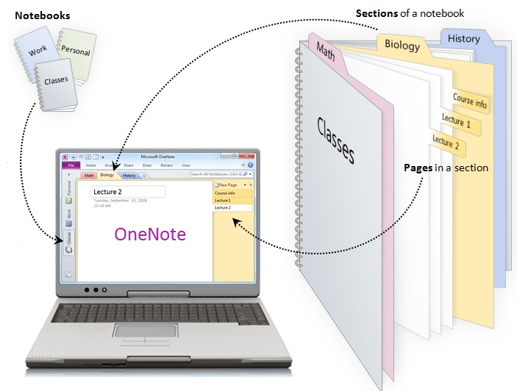
Microsoft OneNote
ارزش زمان
مديريت زمان چيست؟
بهره‌وري چيست؟
برنامه‌ريزي
اولويت‌بندي کارها
تفويض اختيار
شناسايي راهزنان زمان
طبقه‌بندي اطلاعات در وان‌نوت بدين شرح است:
دفترچه : Notebook
گروه فصل : Section Group
فصل : Section
صفحه : Page
زيرصفحه : Subpage
مديريت جلسات
مديريت ارتباطات
شبکه‌های اجتماعی
نرم افزارها و ابزارها

Slide 42
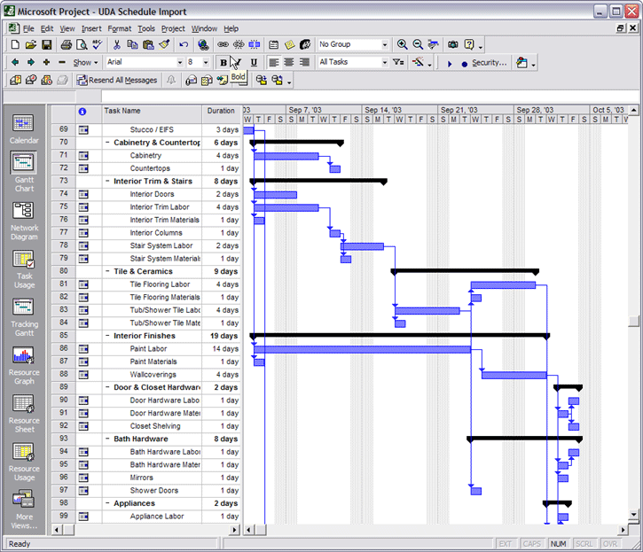
Microsoft Project
ارزش زمان
مديريت زمان چيست؟
بهره‌وري چيست؟
برنامه‌ريزي
اولويت‌بندي کارها
تفويض اختيار
شناسايي راهزنان زمان
يک نرم‌افزار تخصصي براي مديريت پروژه است. از جمله مهمترين امکانات آن مي‌توان به موارد زير اشاره کرد:
تخصيص و مديريت منابع به پروژه
تعيين توالي انجام کار و نظارت و کنترل آن
تعيين Milestone هاي مختلف براي يک پروژه و کنترل خروجي هاي هر بخش
تخصيص وظايف به افراد
امکانات مختلف گزارشگيري
مديريت جلسات
مديريت ارتباطات
شبکه‌های اجتماعی
نرم افزارها و ابزارها

Slide 43
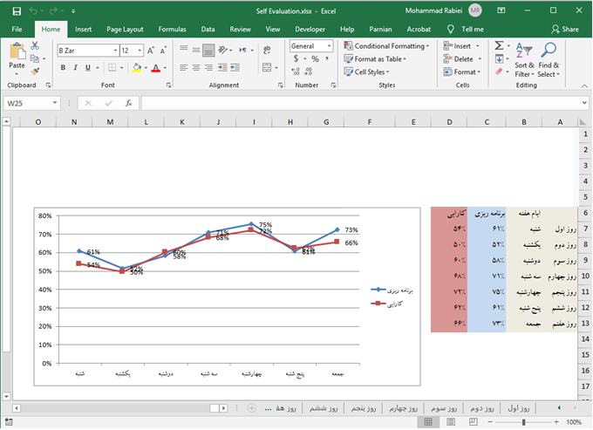
Microsoft Excel
ارزش زمان
مديريت زمان چيست؟
بهره‌وري چيست؟
برنامه‌ريزي
اولويت‌بندي کارها
تفويض اختيار
شناسايي راهزنان زمان
مديريت جلسات
مديريت ارتباطات
شبکه‌های اجتماعی
نرم افزارها و ابزارها

Slide 44
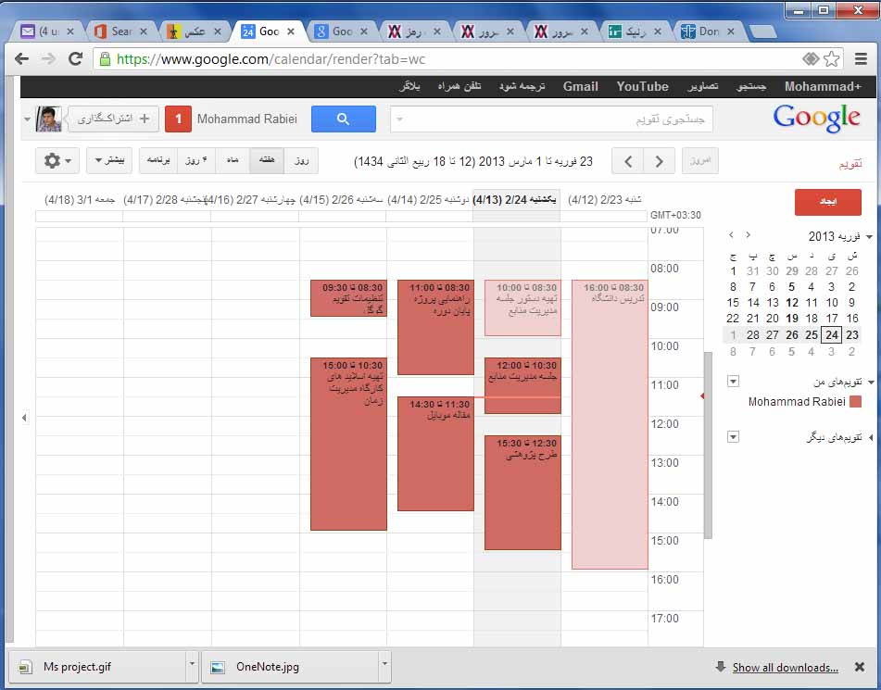
Google Calendar
ارزش زمان
مديريت زمان چيست؟
بهره‌وري چيست؟
برنامه‌ريزي
اولويت‌بندي کارها
تفويض اختيار
شناسايي راهزنان زمان
يکي از ابزارهاي کاربردي گوگل براي برنامه‌ريزي شخصي مي‌باشد. از جمله مهمترين امکانات آن مي‌توان به موارد زير اشاره کرد:
تعيين برنامه روزانه، هفتگي، ماهيانه
تنظيمات آگاهسازي براي کارهاي مهم
امکان اشتراک تقويم ها و دعوت از ديگران در کارهاي گروهي
امکان استفاده از تقويم فارسي
امکان مشاهده چند تقويم بصورت همزمان و مشاهده تداخل ها
مديريت جلسات
مديريت ارتباطات
شبکه‌های اجتماعی
نرم افزارها و ابزارها

Slide 45
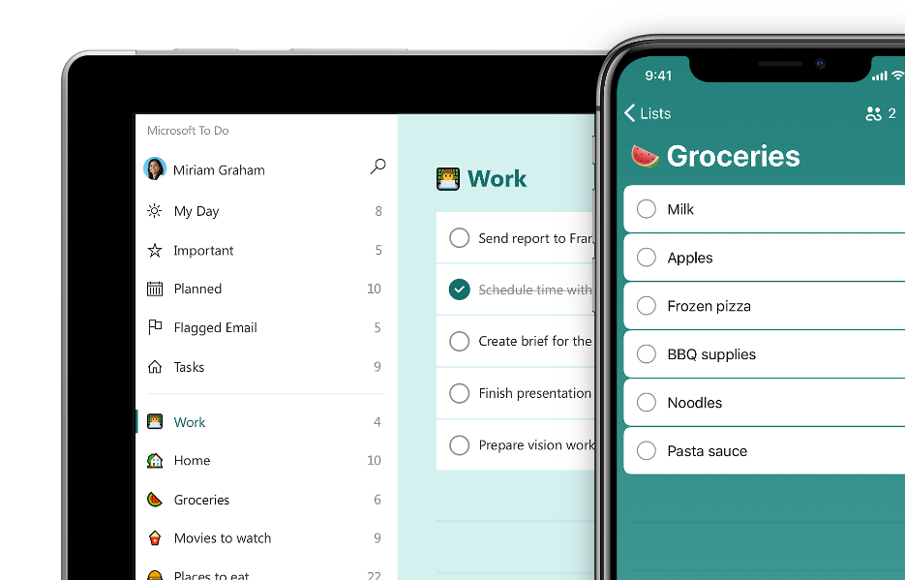
Microsoft To Do
ارزش زمان
مديريت زمان چيست؟
بهره‌وري چيست؟
برنامه‌ريزي
اولويت‌بندي کارها
تفويض اختيار
این پلتفرم حول مفهوم لیست کارها طراحی شده
امکان تعریف پوشه و دسته‌بندی کارها
امکان به اشتراک‌گذاری لیست با دیگران
امکان تعریف کار گروهی
امکان اولویت‌بندی و زمانبندی کارها
امکان تعریف ددلاین، یادآور، تعریف تسک جدید
امکان تعریف Bucket List (لیست آرزوها)
شناسايي راهزنان زمان
مديريت جلسات
مديريت ارتباطات
شبکه‌های اجتماعی
نرم افزارها و ابزارها

Slide 46
از همين الان شروع کنيد، زمان هر حال گذر است...
پيروز و سربلند باشيد.
ارتباط با من:
M.rabiei@irandoc.ac.ir
09124586967

